Slide 1



FULL STACK
Comenzamos en unos minutos

Slide 3

Curso Backend
introducción

Slide 4
Contenido
Diferencias entre Frontend y Backend.
Ecmascript 6
Funciones
Clases
Promesas
Introducción a NodeJS y NPM

Slide 5
Concepto
El Back end y el Front end son dos elementos fundamentales de la arquitectura de una aplicación web. Al Front-end se lo conoce como el cliente y al Back-end como el servidor.

Slide 6
¿Que es frontend?
Es la parte de una aplicación que interactúa con los usuarios
Conocida como “el lado del cliente”.
Todo lo que vemos en la pantalla cuando accedemos a un sitio web o aplicación: tipos de letra, colores, efectos del mouse, teclado, movimientos, desplazamientos, efectos visuales y otros elementos que permiten navegar dentro de una página web.

Slide 7
¿Que es Backend?
Aplicaciones que viven en el servidor
A menudo se le denomina “el lado del servidor”.
Consiste en un servidor, una aplicación y una base de datos.
Se toman los datos, se procesa la información y se envía al usuario

Slide 8
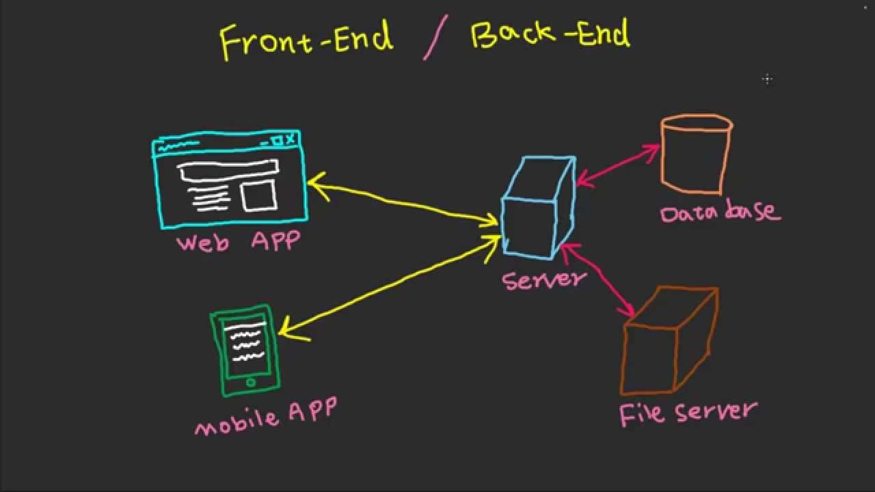

Slide 9
EcmaScript
ECMAScript es un estándar publicado por la ECMA International, que se encarga básicamente de definir las características del lenguaje Javascript.
Cuando estamos desarrollando una aplicación con este lenguaje, utilizamos ciertas palabras claves que nos brindan funcionalidades (que veremos más adelante), estas funcionalidades son las que se van publicando en ECMAScript.
La primer gran actualización se dio en ECMAScript 6 o también conocido como ECMAScript 2015.

Slide 10
Repasamos...
Una variable es un contenedor dinámico que nos permite almacenar valores.
Los valores pueden ser diversos tipos de datos, según la variable.
Tal como lo indica su nombre, el valor de la variable puede cambiar, permitiéndonos crear programas que funcionen independientemente del valor de la variable.

Slide 11
Distintas maneras de crear variables en Javascript

Slide 12
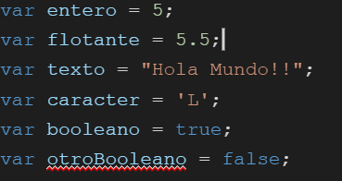
Tipos de variables en JS
Javascript es un lenguaje de programación débilmente tipado, el tipo de la variable es asignado internamente por el lenguaje al momento de almacenar un valor.

Slide 13
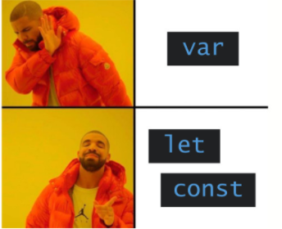
let y const
let y const son dos formas de declarar variables en JavaScript introducidas en ES6 que limitan el ámbito de la variable al bloque en que fue declarada (antes de ES6 esto no era así).
Es posible que se encuentren con ejemplos y código en internet utilizando la palabra reservada “var” para crear variables. Esta es la manera en que se hacía antes de ES6, y no se recomienda su uso!

Slide 14
let
Un bloque en JavaScript se puede entender como “lo que queda entre dos llaves”, ya sean definiciones de funciones o bloques if, while, for y loops similares. Si una variable es declarada con let en el ámbito global o en el de una función, la variable pertenece al ámbito global o al ámbito de la función respectivamente.

Slide 15
const
Al igual que con let, el ámbito (scope) para una variable declarada con const es el bloque.
Sin embargo, const además prohíbe la reasignación de valores (const viene de constant).

Slide 16
Declaración de una función
function nombre([param[,param[, ...param]]]) {
instrucciones
}
nombre: Es el nombre de la función. Se puede omitir, en ese caso la función se conoce como función anónima.
param: Es el nombre de un argumento que se pasará a la función. Una función puede tener hasta 255 argumentos.
instrucciones: Son las instrucciones que forman el cuerpo de la función

Slide 17
Scope

Slide 18
Scope
Indica el ámbito o alcance actual de ejecución.
En él los valores y las expresiones son "visibles" o pueden ser referenciados.
Una función sirve como un cierre en JavaScript y, por lo tanto, crea un ámbito
Los Scope también se pueden superponer en una jerarquía, de modo que los Scope secundarios tengan acceso a los ámbitos primarios, pero no al revés.

Slide 19
Ejemplo Scope no válido
function exampleFunction() {
// x solo se puede utilizar en exampleFunction
const x = 'declarada en el scope local'
console.log(x)
}
console.log(x) // ReferenceError: x is not defined
Si la variable está definida exclusivamente dentro de la función, no será accesible desde fuera de la misma o desde otras funciones.

Slide 20
Ejemplo Scope válido
const x = 'declarada en el scope global'
function exampleFunction() {
console.log(x) // x existe acá adentro
}
exampleFunction() // esto no lanza error
console.log(x) // x existe acá afuera también
El siguiente código es válido debido a que la variable se declara fuera de la función, lo que la hace global.

Slide 21
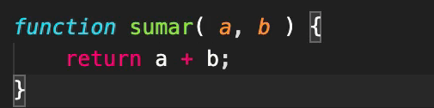
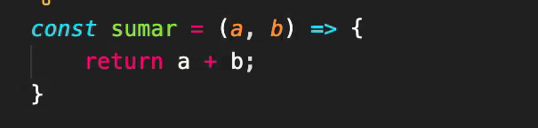
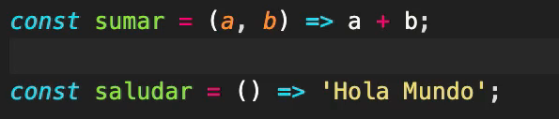
Funciones de Flecha

Slide 22
Clases

Slide 23
Clases y objetos
Las clases y los objetos / instancias son el pilar de la programación orientada a objetos.
Las clases son plantillas a partir de las cuales se crearán instancias conocidas como "objetos".
Las instancias de una clase se inicializan a través del constructor de la clase.
Las variables pertenecientes a una clase, se las conoce como atributos.
Las funciones declaradas dentro de una clase se conoce como "Métodos".

Slide 24
Declaración de clases
class Cliente {
constructor (nombre, fecha, direccion) {
this.nombre = nombre;
this.fechaNacimiento = fecha;
this.direccion = direccion;
}
}

Slide 25
Características
El contenido de una clase es la parte que se encuentra entre las llaves { }. En ella se declaran los atributos y los métodos, tanto de instancia como de clase.
Poseen un método constructor donde se declaran los atributos usando la palabra reservada this.
Un constructor puede usar la palabra reservada super para llamar al constructor de una superclase.
Las clases son sólo azucar sintáctica, es decir, no son una nueva funcionalidad, solo una nueva manera de escribir lo que antes ya se podía pero de otra manera menos convencional.

Slide 26
Clases
class Persona {
constructor(nombre, edad) {
this.nombre = nombre
this.edad = apellido
}
static saludoCorto = 'hola'
saludoCompleto() {
console.log(`buenaaass, soy `${this.nombre}`)
}
saludoEstatico() {
console.log(Persona.saludoCorto)
}
}

Slide 27
Operador new

Slide 28
Funcionamiento
El operador new permite crear una instancia de un tipo de objeto definido por el usuario. Se utiliza sobre una clase.
Realiza básicamente 3 tareas en la construcción
Crea un objeto vacío
Ejecuta el constructor de la clase en el contexto del objeto creado
Retorna el objeto

Slide 29
Ejemplo Operador new con class
const p = new Persona('pepe', 5)
console.log(p)
// muestra por pantalla:
// Persona { nombre: 'pepe', edad: 5 }

Slide 30
Promesas

Slide 31
¿Qué son las Promises?
Representan la ejecución exitosa o fallida de una operación asíncrona.
Nos permiten ejecutar lógica cuando una operación se ejecuta correctamente o en caso de error el poder controlarlo.
Las promesas pueden encadenarse infinitamente.
Un caso de utilización común, podría ser la invocación a una consulta de base de datos. La consulta puede demorar un tiempo X, con las promesas podemos garantizar la ejecución de cierta lógica una vez finalizada la consulta a la base de datos.

Slide 32
NodeJS & NPM

Slide 33
¿Qué es Node JS?
NodeJS es un entorno de ejecución para Javascript construido con el motor V8 de Chrome.
Nos permite ejecutar código Javascript por fuera de un navegador web.
Se mantiene en constante evolución.
Es orientado a eventos asíncronos, pensado para desarrollo de soluciones de aplicaciones backend escalables.
Las aplicaciones se ejecutan en un único Thread (hilo).
Es multiplataforma.

Slide 34
¿Qué es NPM?
Sus siglas significan Node Package Manager.
Es el gestor de paquetes por defecto de NodeJS.
No permite acceder a módulos y dependencias para nuestra aplicación.
No permite publicar nuestros propios módulos y dependencias.

Slide 35
Package.json
Es el manifiesto de una aplicación de NodeJS.
Contiene información como el nombre del proyecto, el autor, la versión actual, las dependencias y dependencias de desarrollo y los scripts que pueden ejecutarse.
El package-lock.json es el archivo que mantiene el listado de dependencias y subdependencias con sus respectivas versiones al momento de haber hecho un npm install del proyecto.

